Slide 1
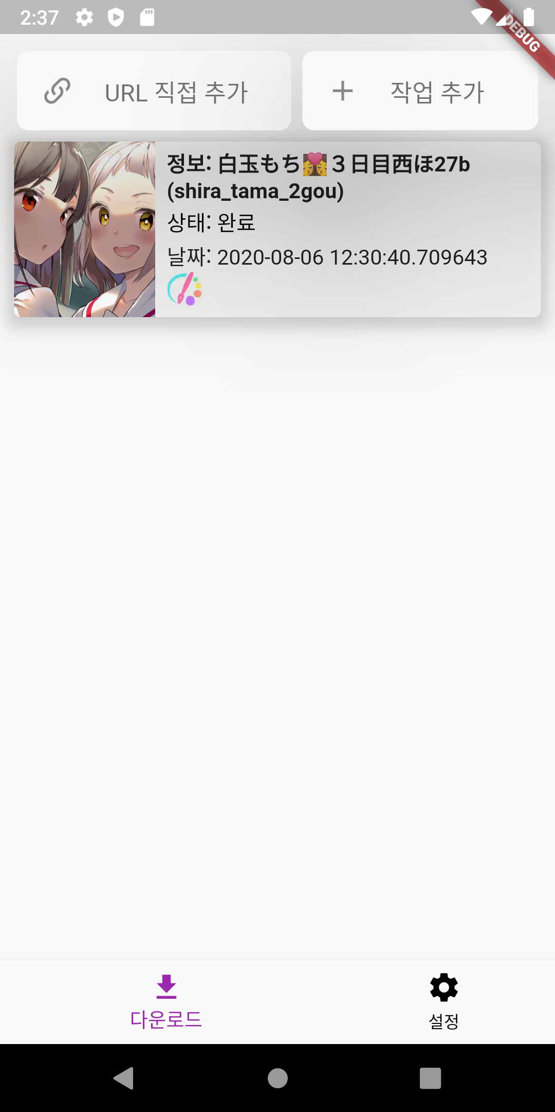
원하는 컨텐츠를 마음대로
다운로드 해보세요!

Slide 2
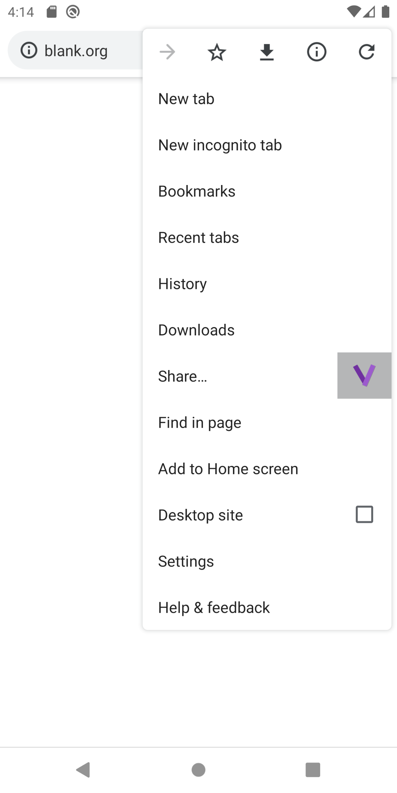
링크 공유를 통한
손쉬운 다운로드

Slide 3
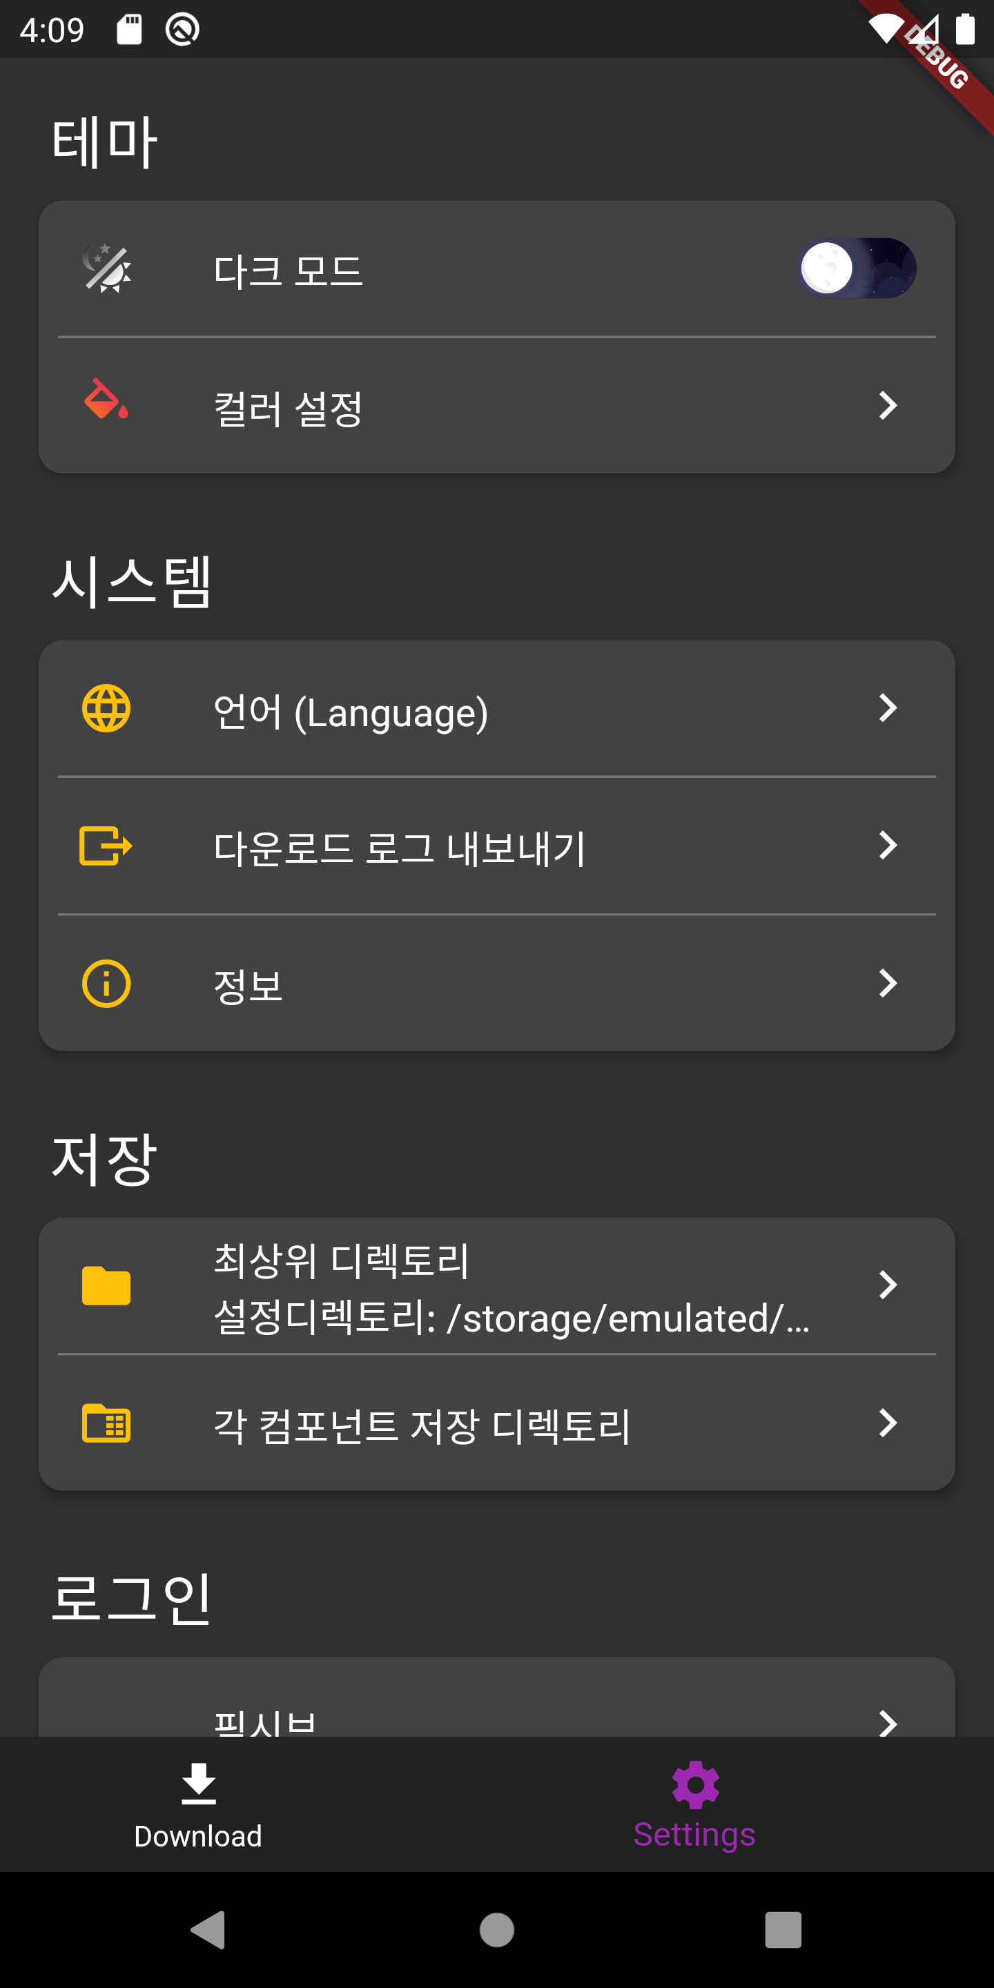
상세한 설정

Slide 4
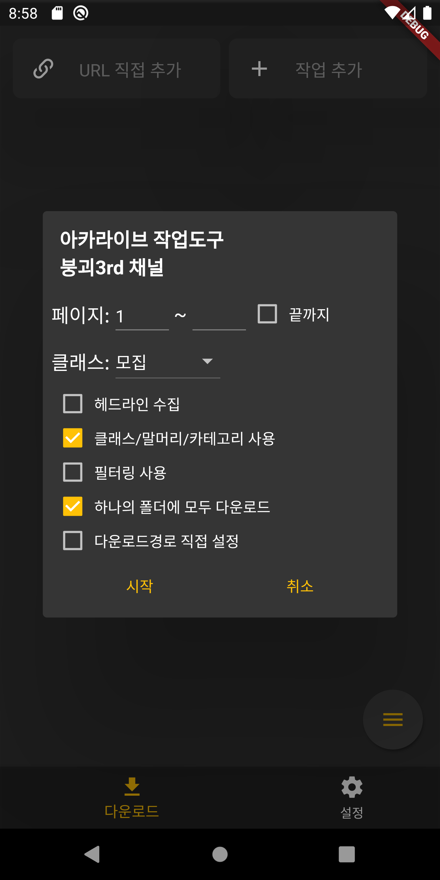
편리한 작업도구

